Slide 1
§5.2 矩阵的特征值与特征向量
一 特征值与特征向量定义
二、两个有用公式
(特征方程根与系数的关系)
三、特征值与特征向量求法
四、特征值与特征向量的性质

Slide 2
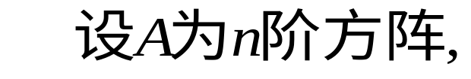




一、特征值与特征向量定义
定义5.1
若存在常数
及非零向量
注：
同一个特征值可以有不同的特征向量.

Slide 3
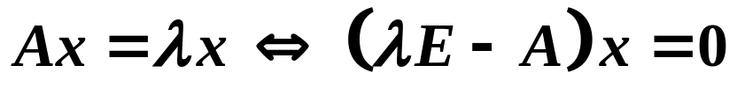

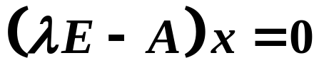

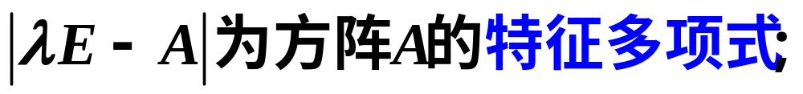
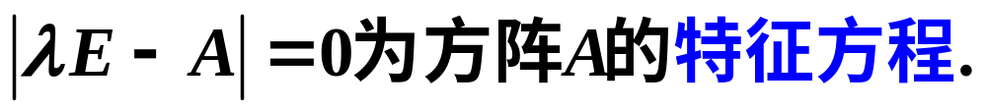

由于
，因此有：
定理5.1设Ａ是n阶矩阵， 是一个数
则 是Ａ的特征值，x是Ａ的属于 的特征向量
向量x是齐次线性方程组 的非零解．
称
由定理知：

Slide 4
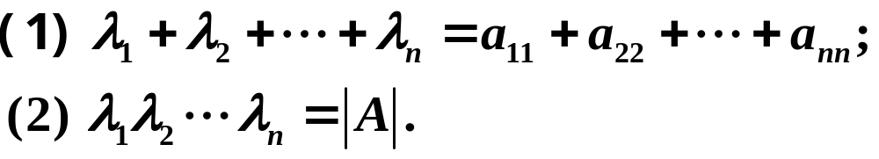
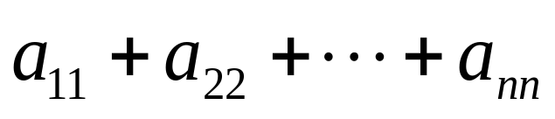

二、两个有用公式
(特征方程根与系数的关系)
则有：
这里
称为矩阵
的迹.

Slide 5
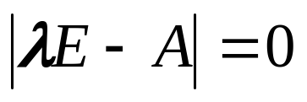
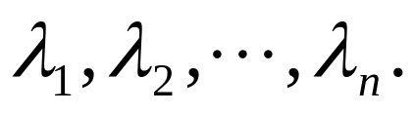
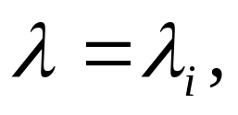
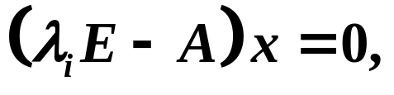
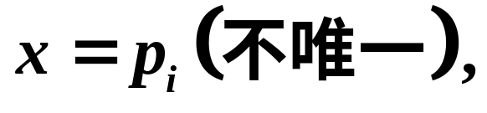

三、特征值与特征向量求法
解特征方程
,即可得特征值
对每个
解方程组
可求得非零解
此即对应于
的特征向量.

Slide 6
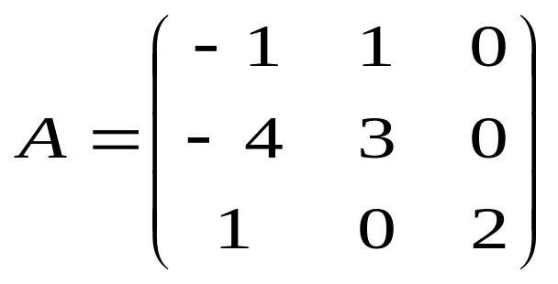
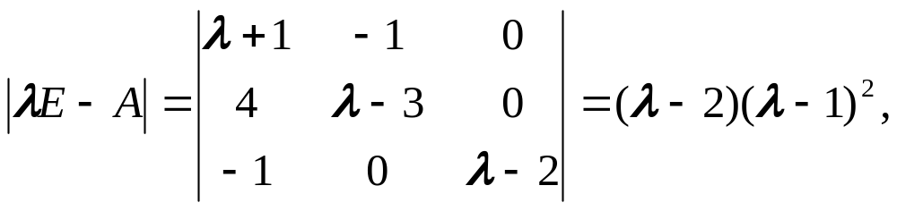
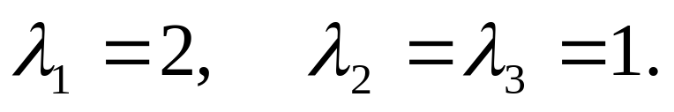
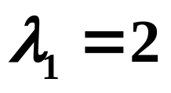
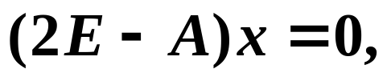
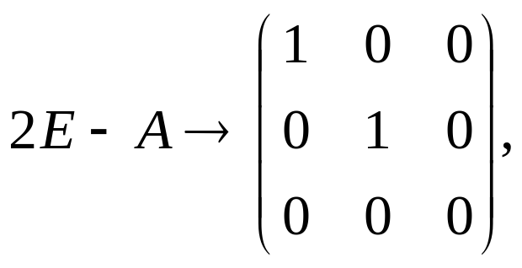
例 1
求矩阵
的特征值与特征向量.
解
得特征值
当
时,
解方程
由

Slide 7
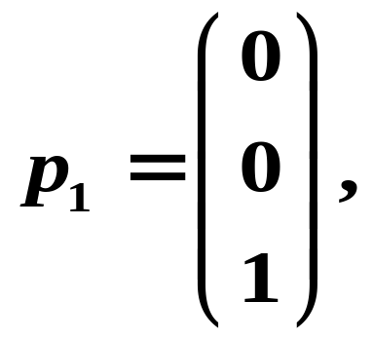
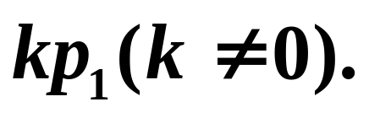
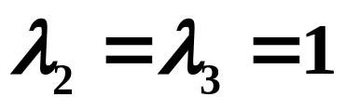
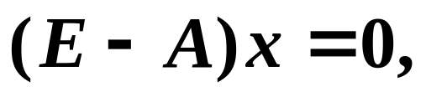
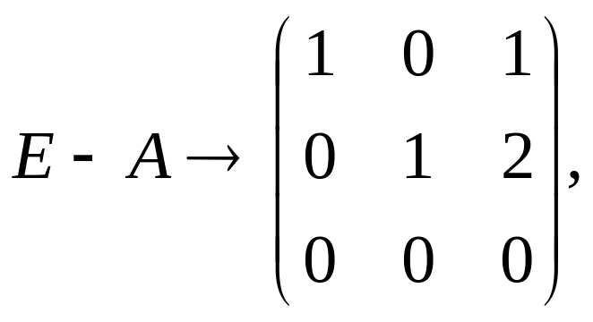
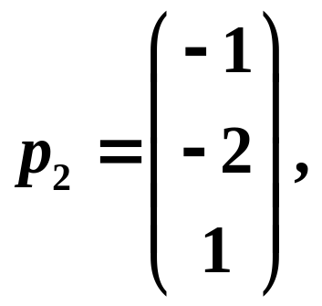
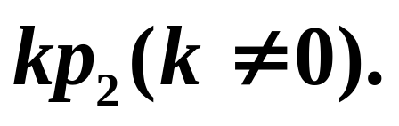
得基础解系
全部特征向量为
当
时,
解方程
二重根
由
得基础解系
全部特征向量为

Slide 8
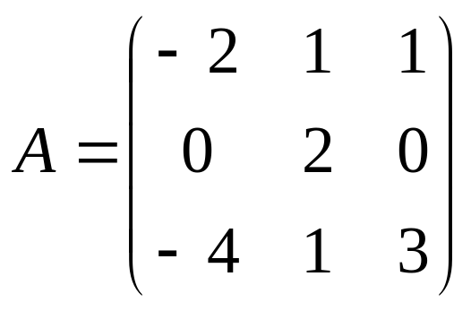
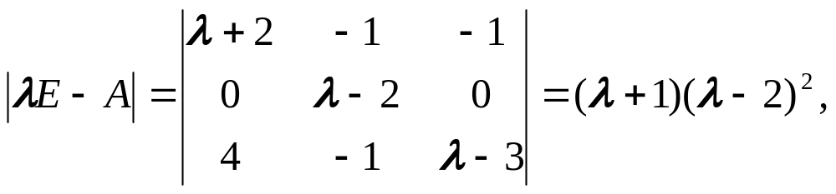
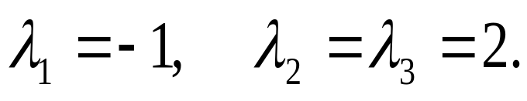
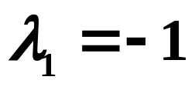
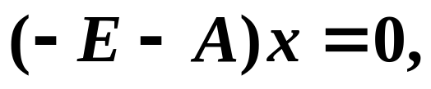
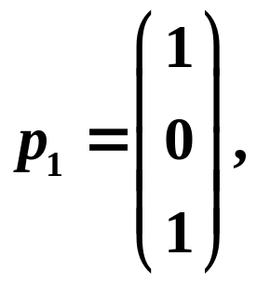

例 2
求矩阵
的特征值与特征向量.
解
得特征值
当
时,
解方程组
得基础解系
全部特征向量为

Slide 9
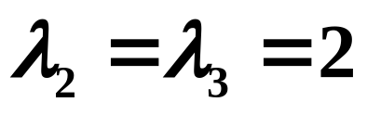
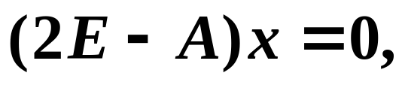
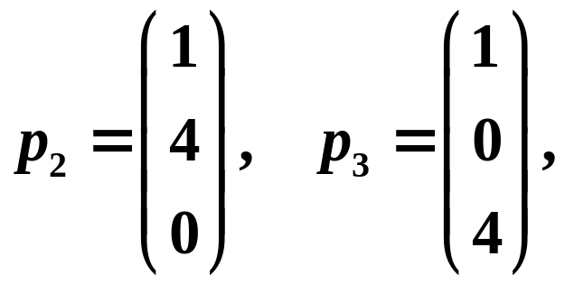
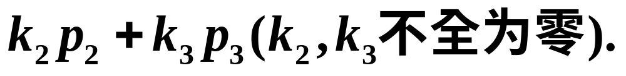
当
时,
解方程
二重根
得基础解系
全部特征向量为
注意在例4.2.1与例4.2..2中,特征根的
重数与其对应的线性无关特征向量的个数.

Slide 10
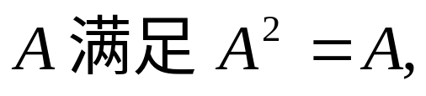
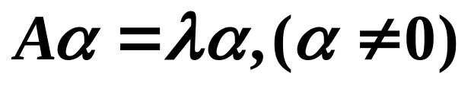
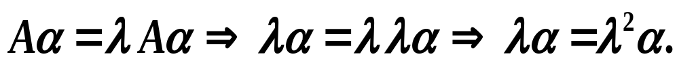
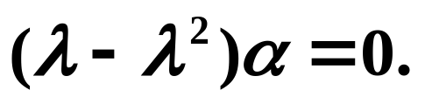
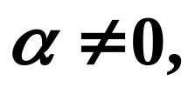
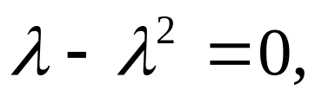
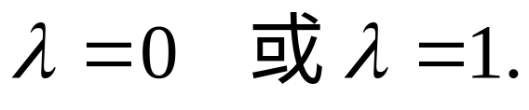
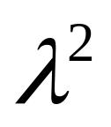
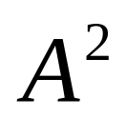
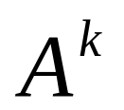

例3
如果矩阵
则称
是幂等矩阵.
试证幂等矩阵的特征值只能是 0或 1.
证明
设
两边左乘矩阵
, 得
由此可得
因为
所以有
得
注
类似上面证明可得：
若
是
的特征值,
则
是
的特征值.
进而
是
的特征值.

Slide 11
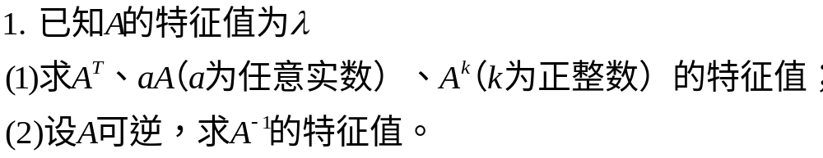
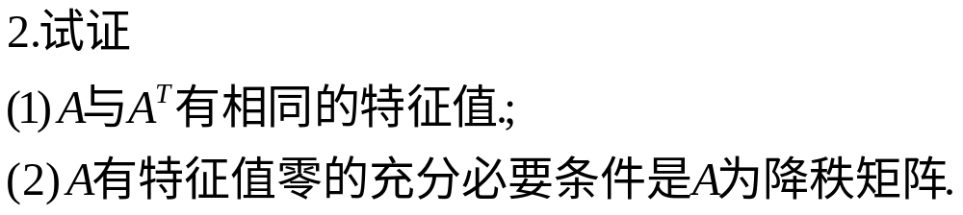
课堂练习

Slide 12
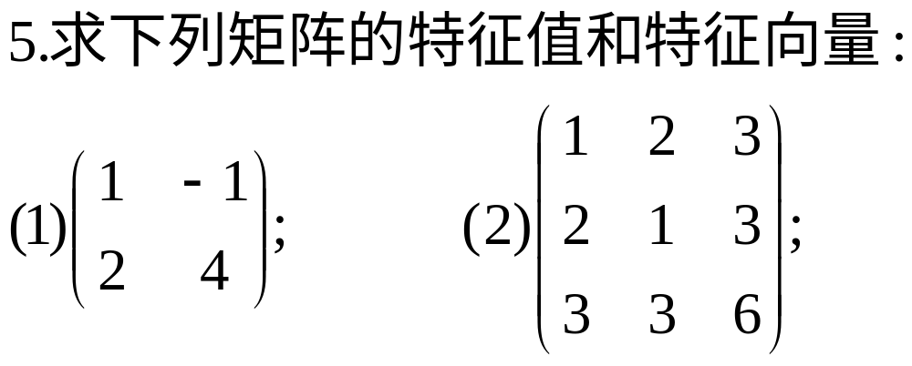
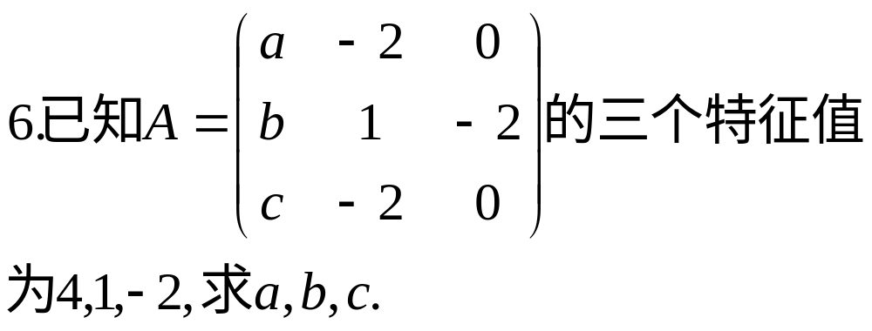
（答：2，-2，0.）

Slide 13
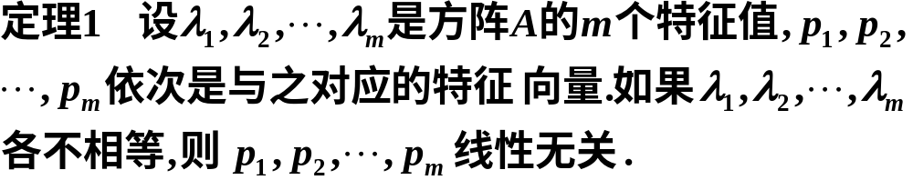



四、特征值和特征向量的性质
证明
则
即
类推之，有

Slide 14






把上列各式合写成矩阵形式，得

Slide 15
注意
１. 属于不同特征值的特征向量是线性无关
的．
２. 属于同一特征值的特征向量的非零线性
组合仍是属于这个特征值的特征向量．
３. 矩阵的特征向量总是相对于矩阵的特征
值而言的，一个特征值具有的特征向量不唯一；
一个特征向量不能属于不同的特征值．

Slide 16








